Slide 1
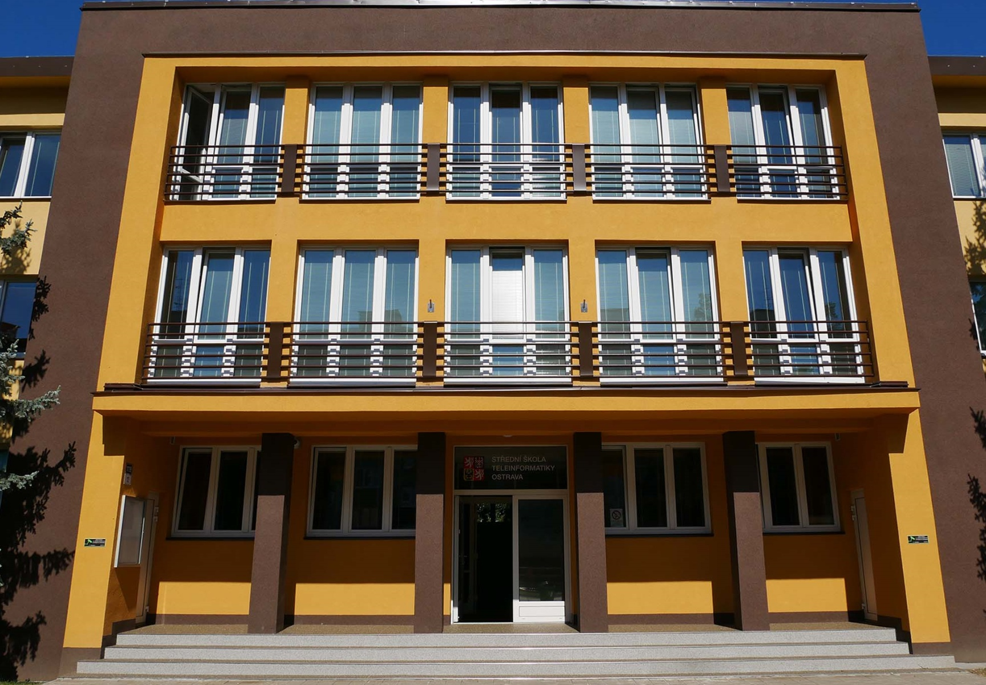
Střední škola teleinformatiky, Ostrava, p.o.
http://teleinformatika.eu

Slide 2
Střední škola teleinformatiky
kroužek
ELEKTROTECHNIKY
pro žáky ZŠ

Slide 3
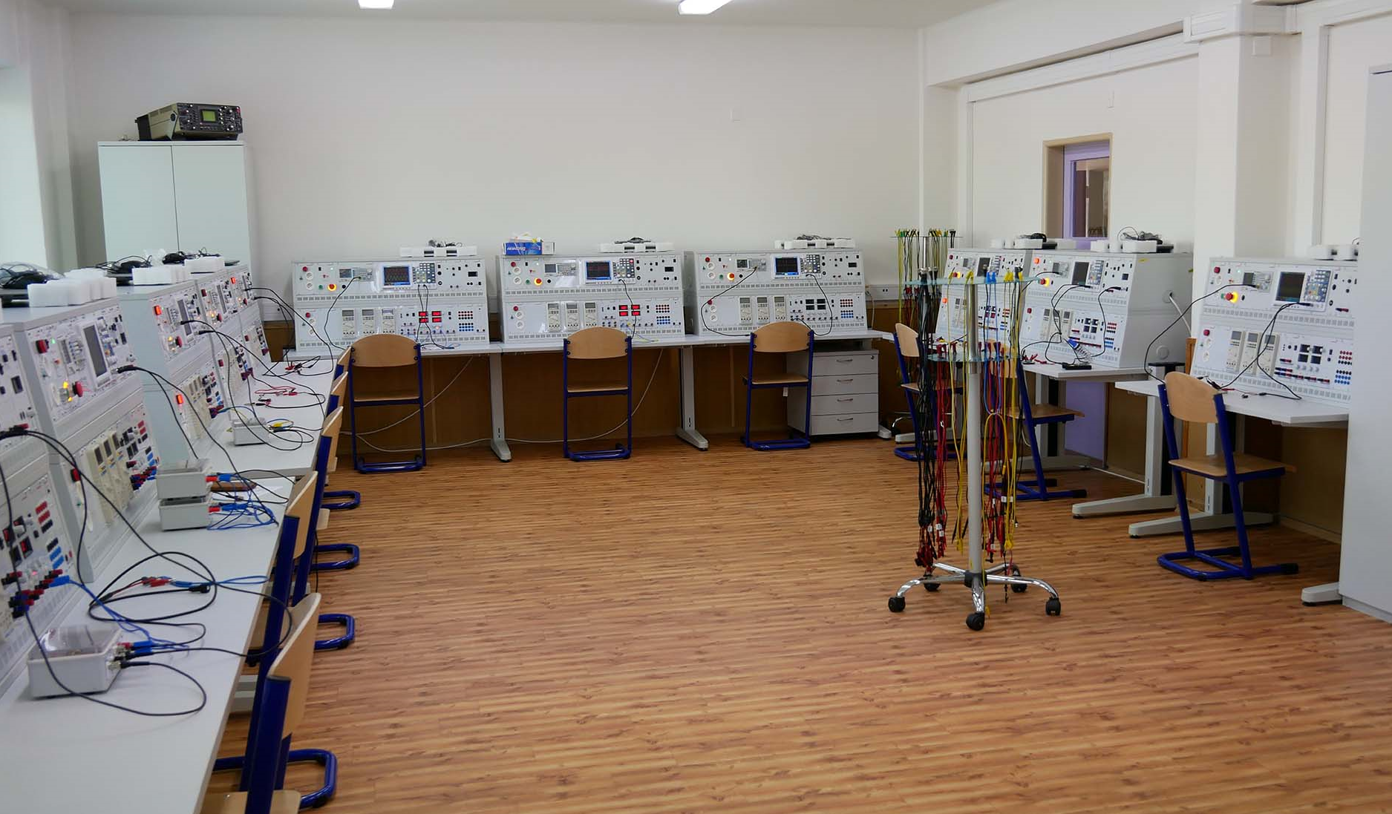
Učebna kroužku

Slide 4
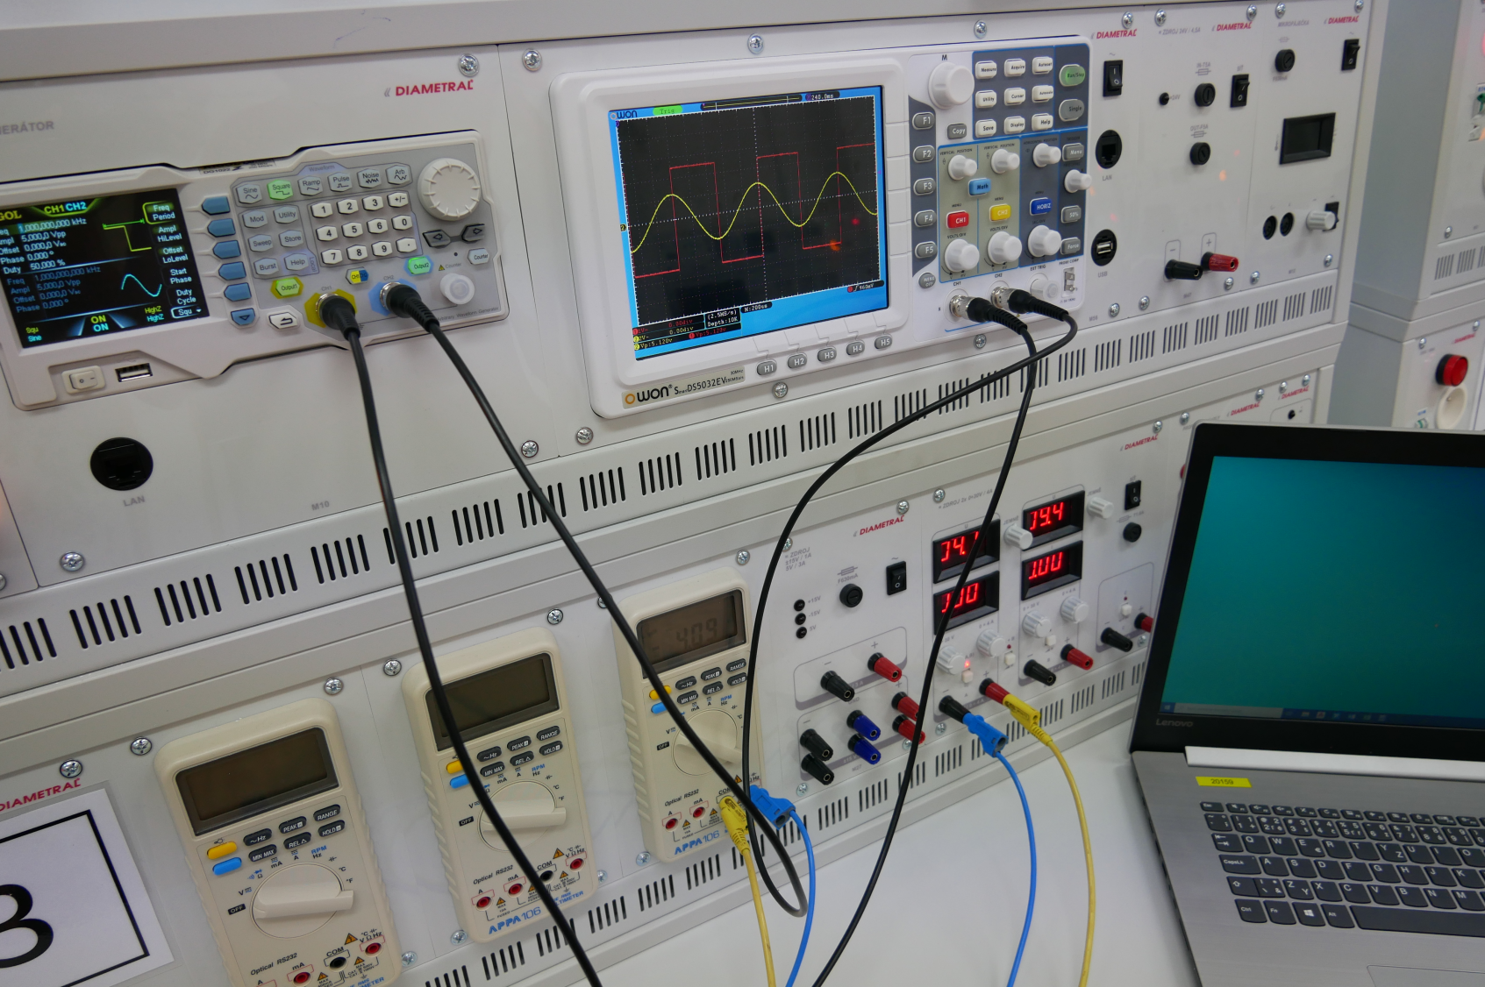
Vybavení učebny

Slide 5
Co budeme dělat v učebně?
Zábavnou formou se seznámíme s elektronikou.
Zjistíme co svítí, co se točí a taky co se dá zničit.

Slide 6
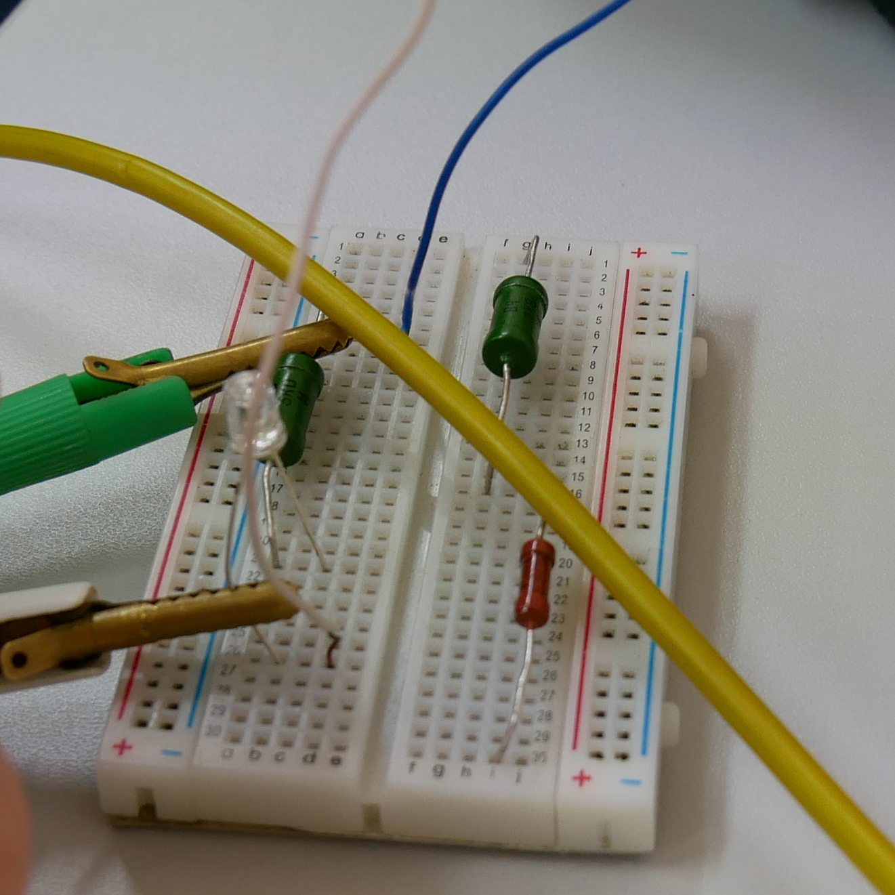
Co budeme dělat v učebně?
Budeme stavět elektrické obvody

Slide 7
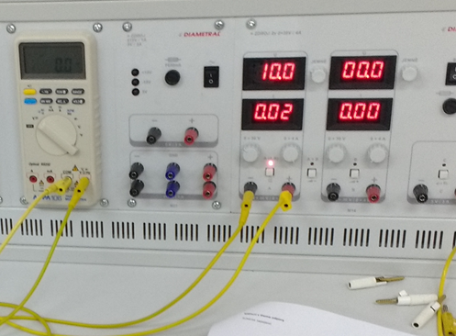
Co budeme dělat v učebně?
Budeme
měřit

Slide 8
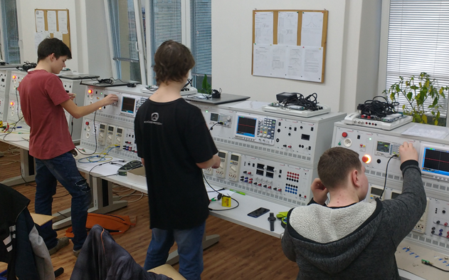
Co budeme dělat v učebně?
Vypadat
vážně

Slide 9
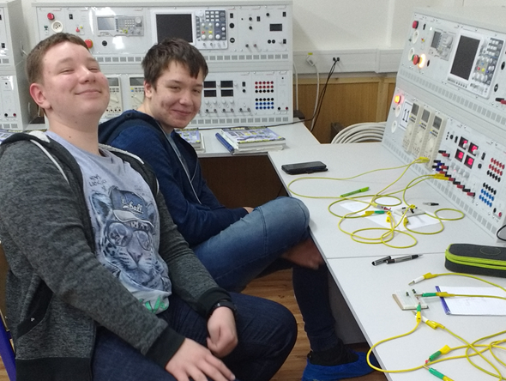
Co budeme dělat v učebně?
Bavit se

Slide 10
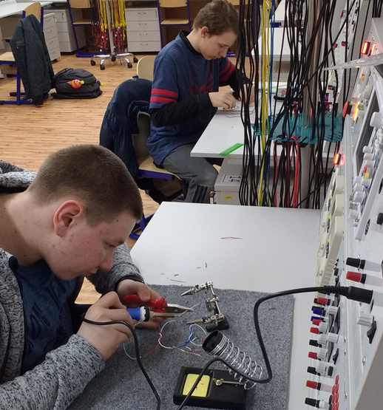
Co budeme dělat v učebně?
Pájet

Slide 11
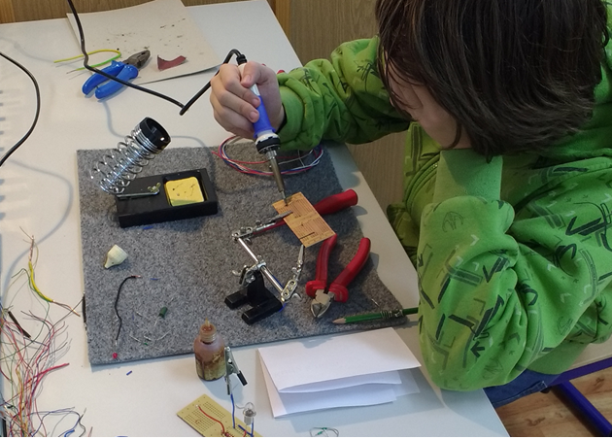
Co budeme dělat v učebně?
Ještě
pájet

Slide 12
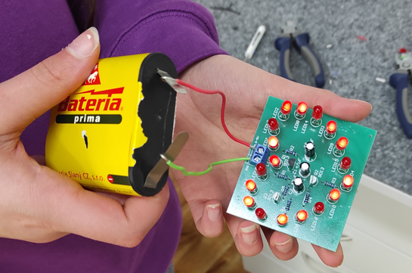
Co budeme dělat v učebně?
Ještě
pájet

Slide 13
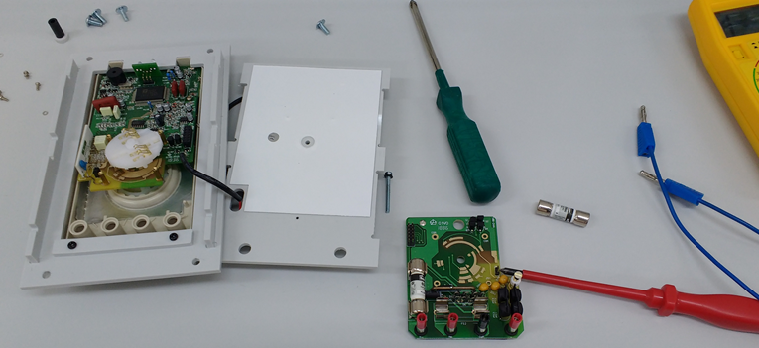
Co budeme dělat v učebně?
Sestavovat

Slide 14
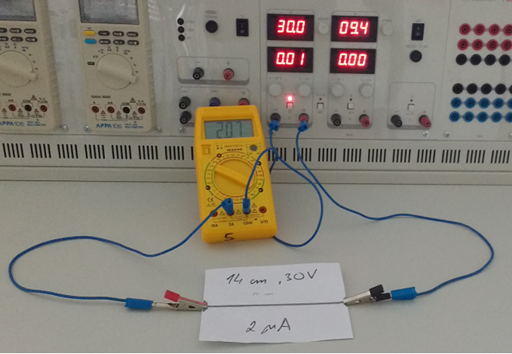
Co budeme dělat v učebně?
A třeba ještě taky měřit

Slide 15
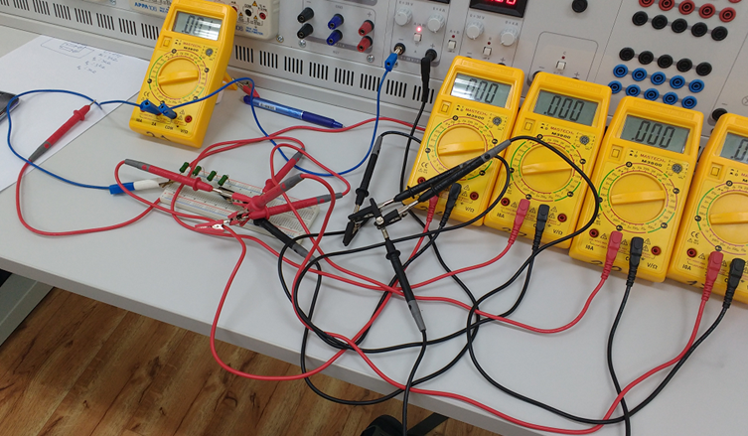
Co budeme dělat v učebně?
Nebo zamotáme dráty ☺

Slide 16
Kde se přihlásit?
Přímo u nás
nebo
na našich stránkách
https://forms.office.com/e/CUrLbfkYKx

Slide 17
Kde nás najdete
Opavská 1119/12

